Slide 1
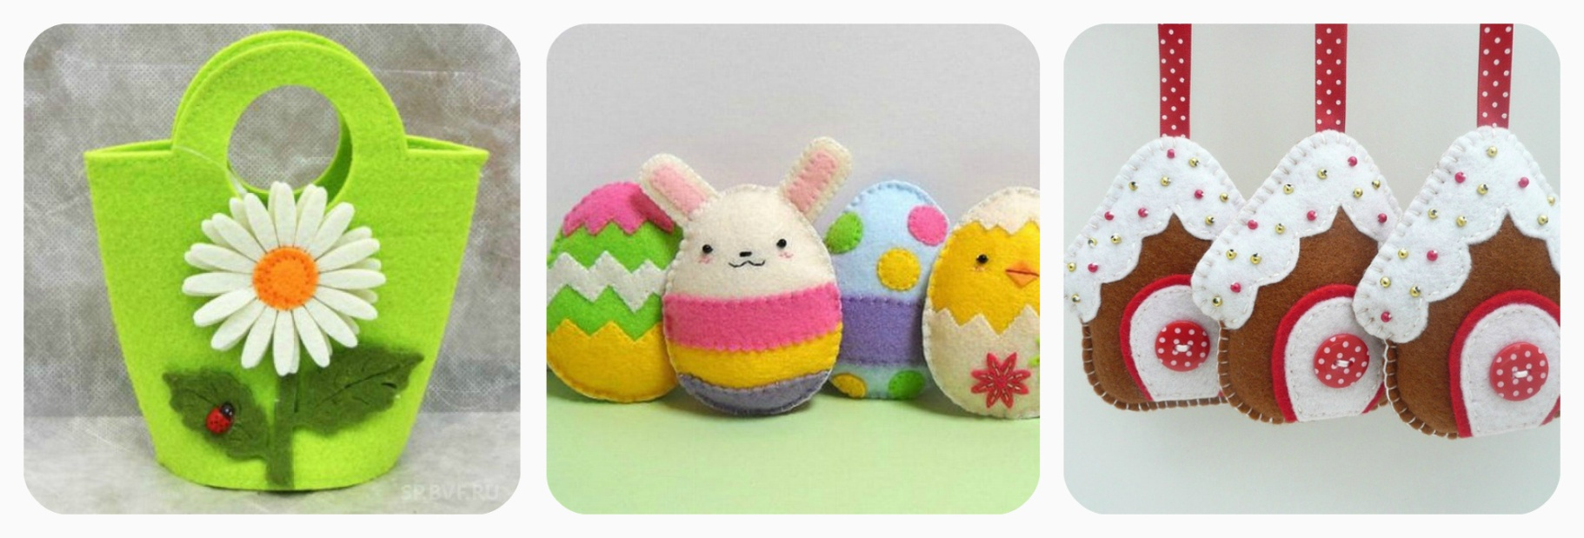
Фетр. Изделия из фетра

Slide 2
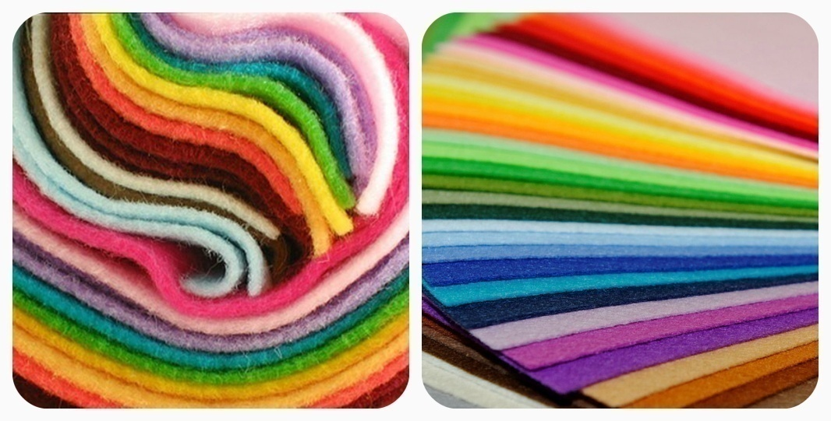
О фетре
Фетр— это нетканый материал, получаемый путем механического сцепления волокон шерсти, волоса, меха или других искусственных или синтетических волокон, посредством их сваливания или свойлачивания .

Slide 3
Из истории
По мнению ученых, фетр использовался уже в XVIII веке.
С давних времен кочевники, проживающие на территории Евразии, использовали фетр. Из фетра изготавливались детали одежды, покрытия для юрт, ковры.
Фетр использовался в качестве утеплителя в Древнем Риме.
Всем известны фетровые шляпы. В начале XIX века фетровые шляпы достигли пика своей популярности и мода на них перешла на всю Европу.

Slide 4
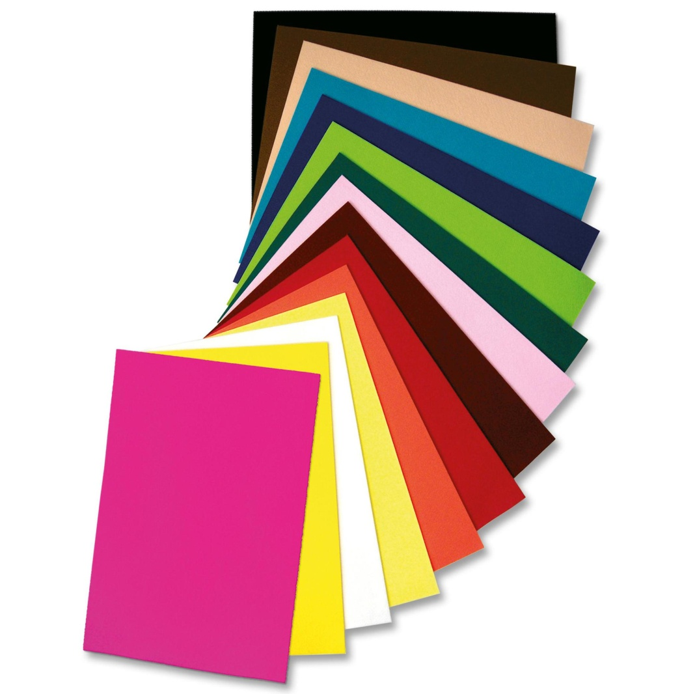
В современном мире
Фетр используют в
- производстве одежды
- машинной отрасли
- мебельной промышленности,
-производстве товаров для детей
и так далее.

Slide 5
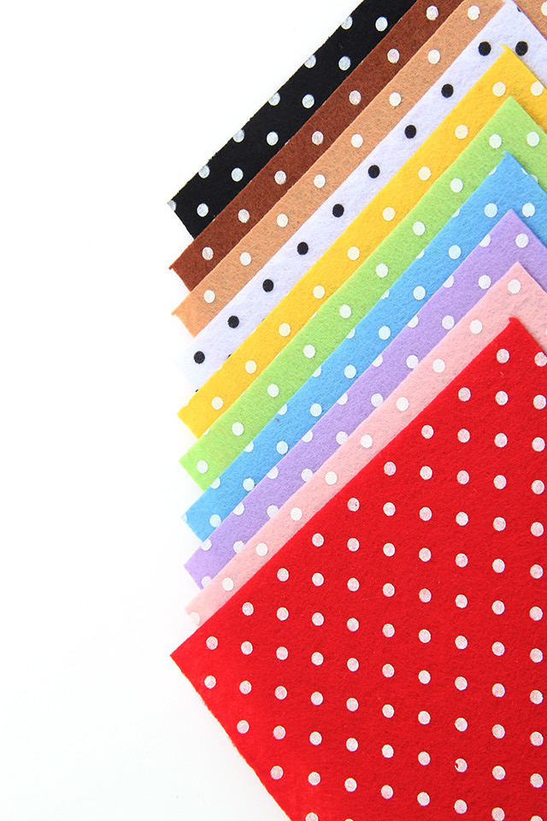
Удобство фетра
- пластичен
- приятен на ощупь
- не осыпается при резке
- легко пришивается и приклеивается
- не имеет изнаночной стороны
- имеет разнообразную цветовую гамму

Slide 6
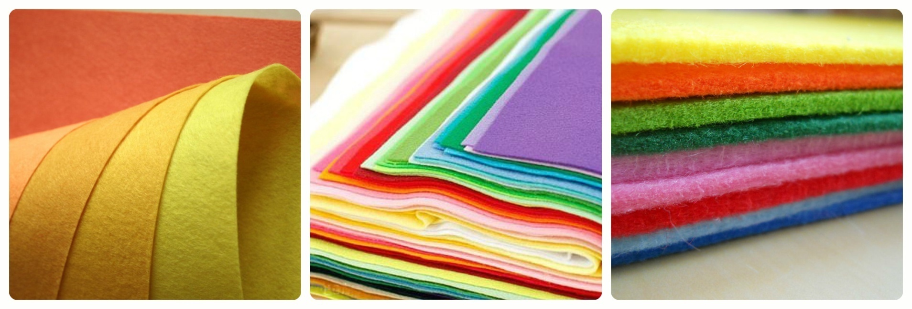
Толщина фетра
Толщина фетра обычно составляет от 1 до 5 мм.
Толстый фетр хорошо использовать в качестве основы, тонкий – подходит для работы с мелкими деталями.

Slide 7
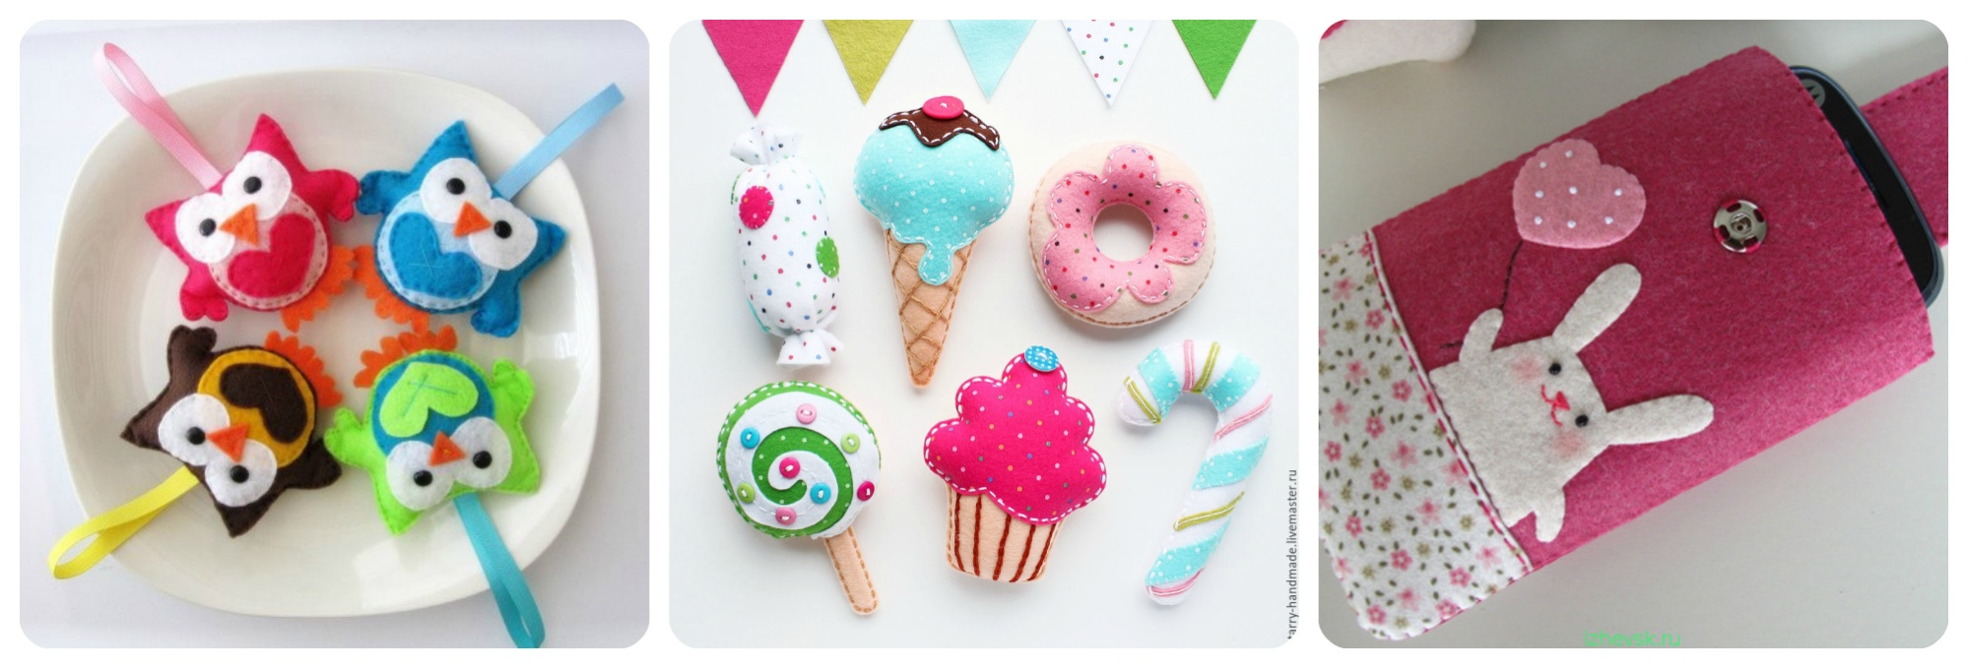
Что можно сделать из фетра?
игрушки, брелки, декоративные панно, украшения,
чехлы, сумки, пеналы, нашивки, и многое другое.

Slide 8
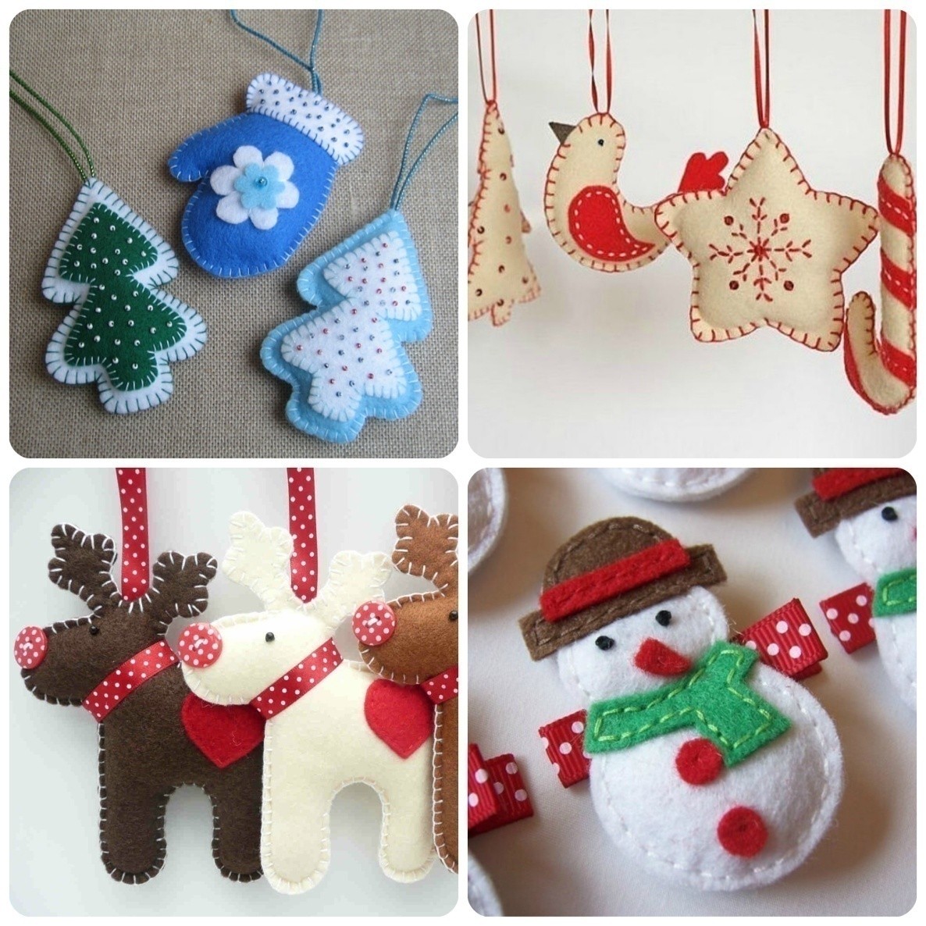
Елочные игрушки и новогодние украшения

Slide 9
Брелки , подвески на телефон

Slide 10
Игрушки

Slide 11
Сумки, чехлы, пеналы

Slide 12
Заколки, сережки, броши , резинки

Slide 13
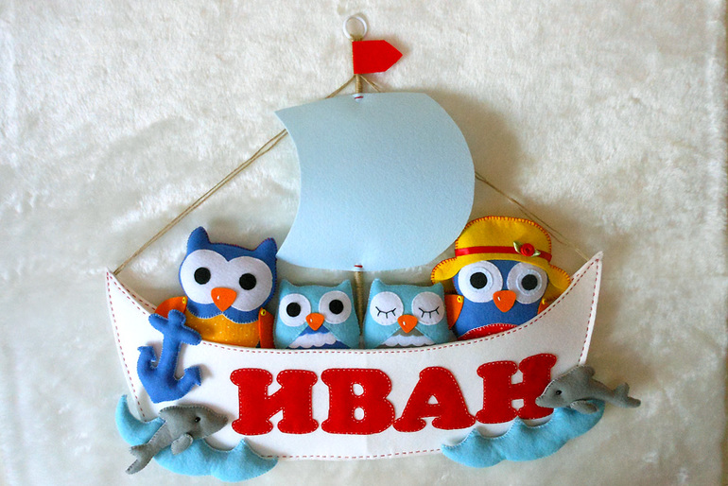
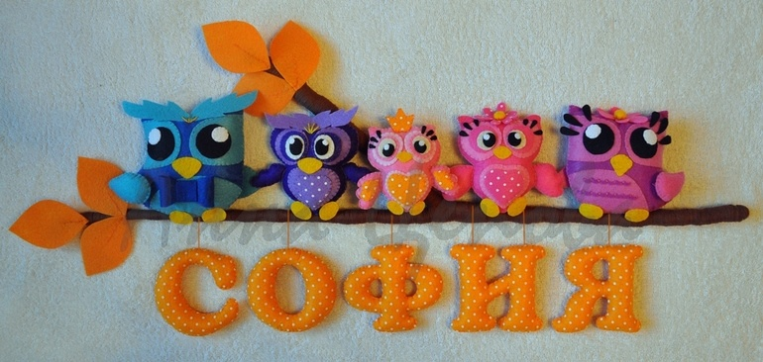
декоративные подвески

Slide 14
и многое другое

Slide 15
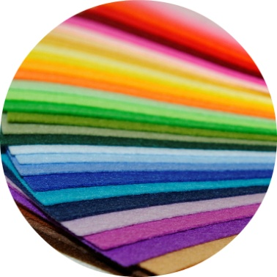
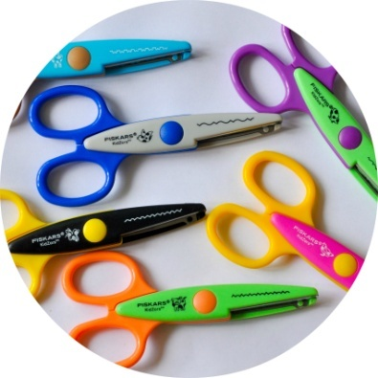
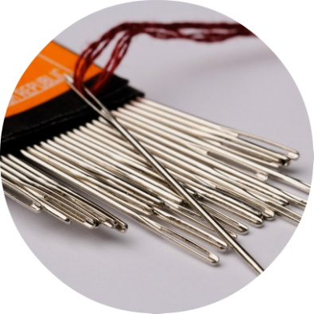
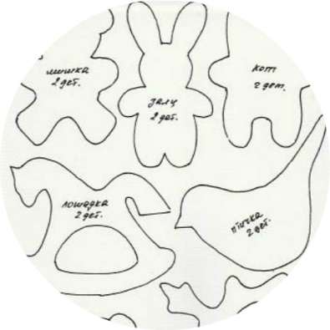
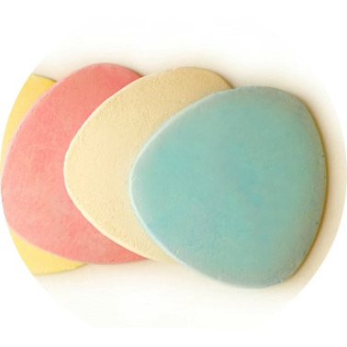
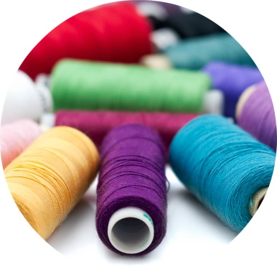
Инструменты и материалы для работы
Листы фетра ножницы иглы
нитки шаблон портновский мел

Slide 16
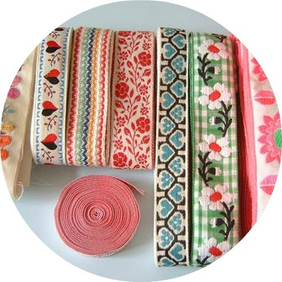
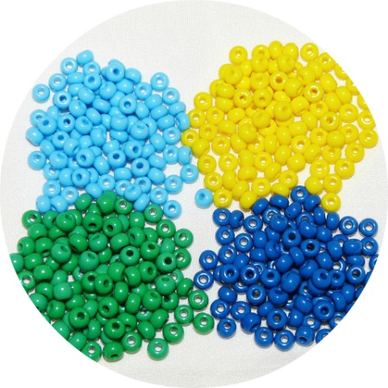
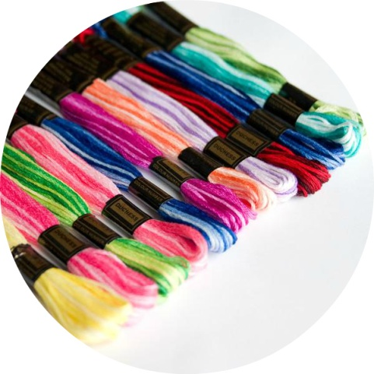
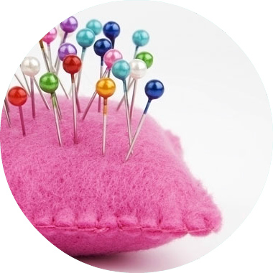
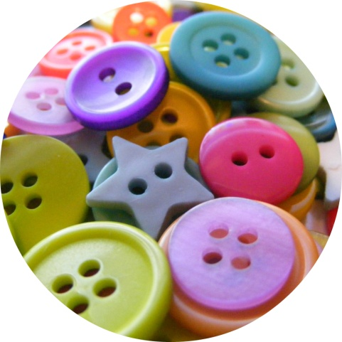
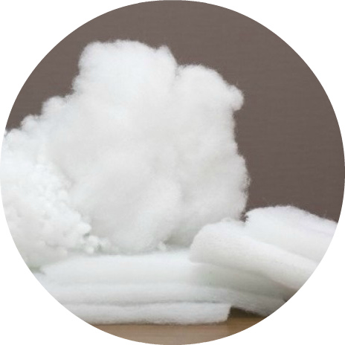
ленты бисер мулине
булавки пуговицы синтепон

Slide 17
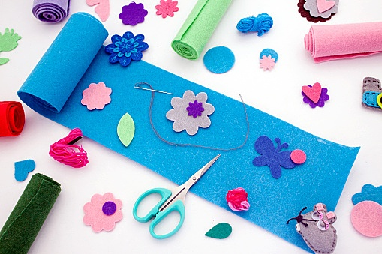
ШВЫ
соединительные
(нитка подбирается в тон материалу )
декоративные
(нитка подбирается светлее или темнее материала,
контрастно)

Slide 18
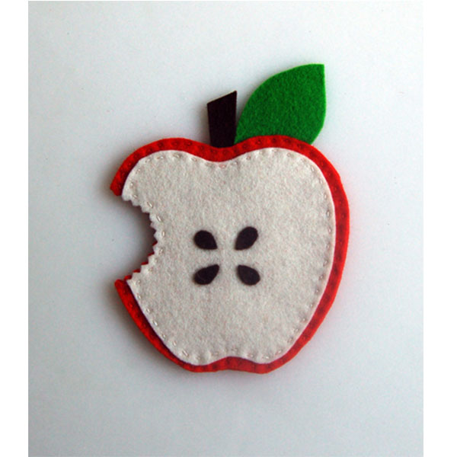
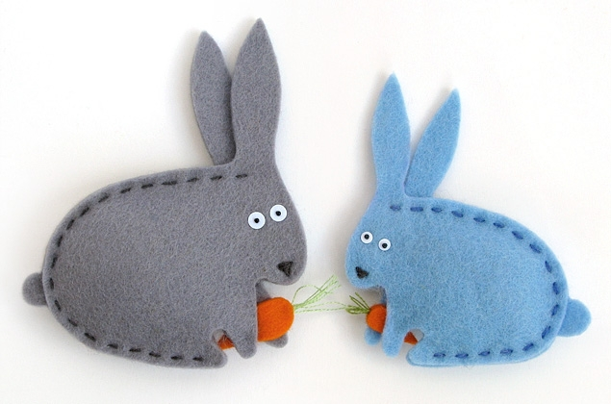
Сметочный шов

Slide 19
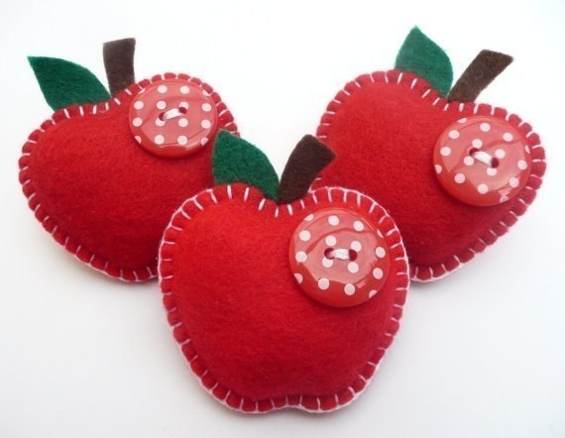
«Петельный» обметочный шов

Slide 20
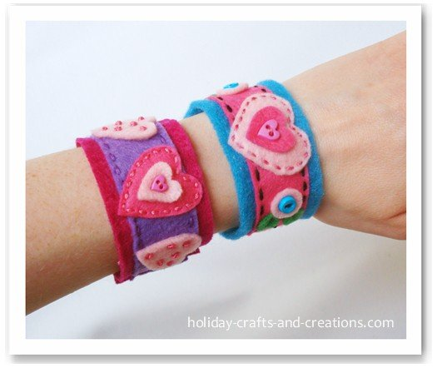

Slide 21
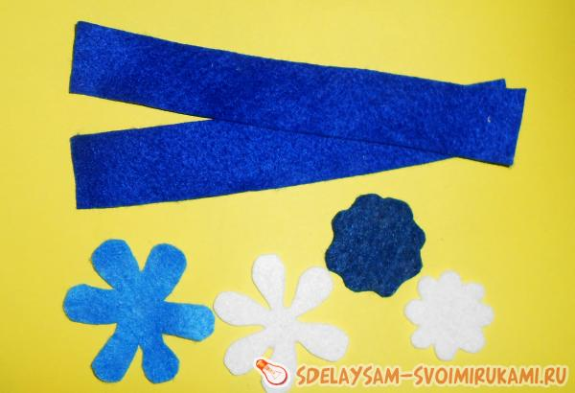
две одинаковые полоски для основы браслета. Полоски должны быть немного больше размера запястья, так как браслет застегивается внахлест.

Slide 22
Делаем саму основу браслета. Две полоски сшиваются в самом конце, чтобы все изнаночные швы оказались внутри. А пока я взяла одну полоску и мелком обозначила место, где будет располагаться цветок — по центру. Отступив на расстояние радиуса цветка, я черным бисером вышила лепестки. Сначала я набрала две одинаковые нити с бисером, а потом просто пришила их к основе в начале и местах сгиба.

Slide 23
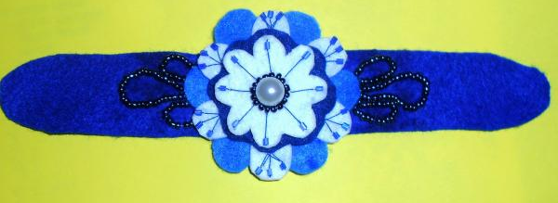
Осталось пришить сам цветок. После того как полоска будет полностью украшена, сшиваем две основы декоративным швом. Для этого я использовала синие нитки мулине.

Slide 24
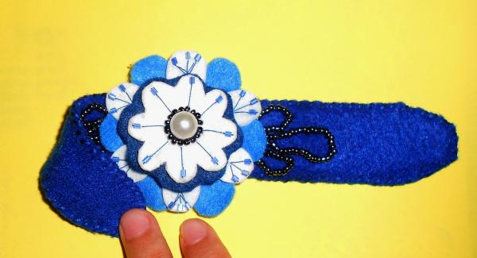

Slide 25
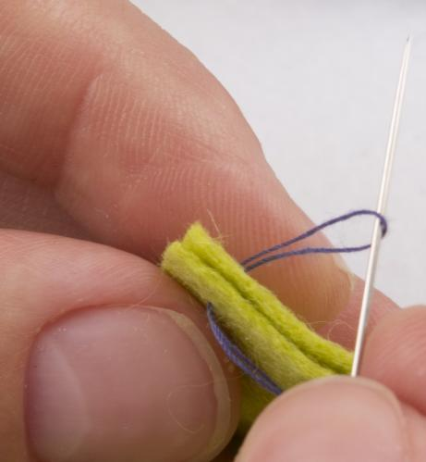

Slide 26
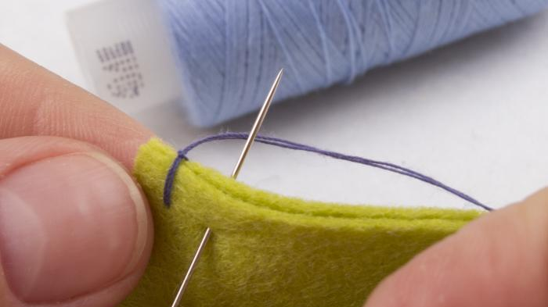

Slide 27
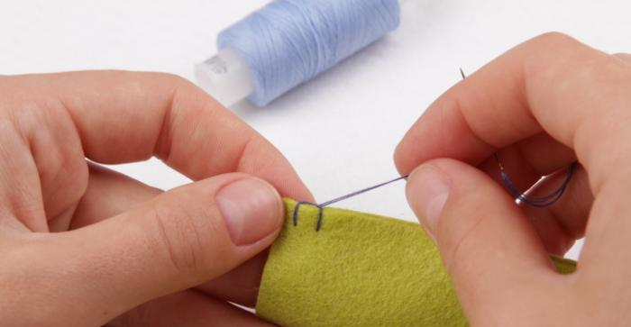

Slide 28
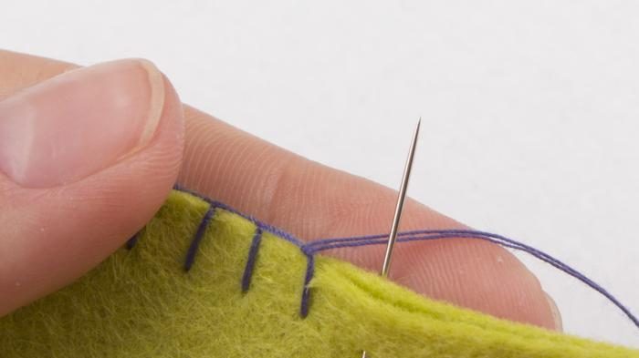

Slide 29
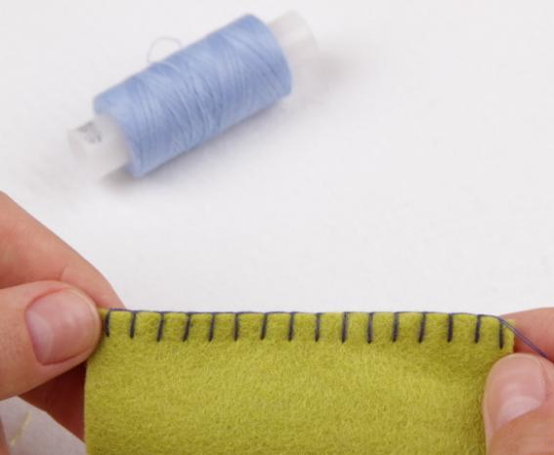

Slide 30
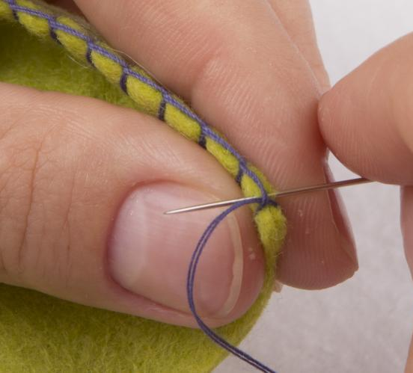

Slide 31
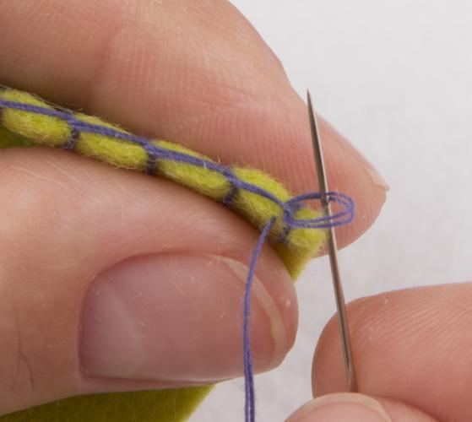

Slide 32
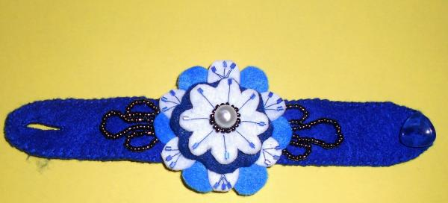
На одном конце браслета маникюрными ножницами сделала аккуратный разрез, а на другом пришила пуговицу. Разрез тоже можно обшить ниткой для прочности, так как основа сделана из двух слоев. Но, вообще, фетр не рвется и не махрится.

Slide 33
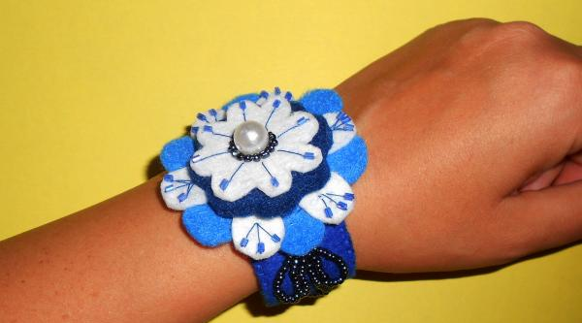
Браслет готов. Такой браслет отлично сочетается с джинсовой или белой летней одеждой.

